Slide 1





منهاج الحوكمة لتحقيق أهداف التنمية المستدامة
تدريب المدربين على تطوير القدرات
شعبة المؤسسات العامة والحكومة الرقمية،
إدارة الشؤون الاقتصادية والاجتماعية بالأمم المتحدة
تتوفر مقاطع فيديو عن منهاج الحوكمة على: http://unpan.un.org/index.php/sdg16/library/videos
شبكة الأمم المتحدة للإدارة العامة
http://unpan.un.org

Slide 2
منهاج الحوكمة لتحقيق أهداف التنمية المستدامة
تدريب المدربين على تطوير القدرات
Public Servants’ Mindsets to Implement the 2030 Agenda for Sustainable Development
تغيير الذهنيات في المؤسسات العامة لتحقيق
خطة التنمية المستدامة لعام 2030
العقلية المرنة
أهداف التنمية المستدامة ذات الصلة: الهدف 16
كلمات دالة: مفاهيم ،سلوك، وكفاءات
الهدف:
تسعى مجموعة أدوات التدريب إلى توفير مجموعة من المنهجيات والأدوات التي قد تسهم في إحداث تغيير في بيئة وثقافة وذهنيات موظفي الدولة من اجل تحقيق أهداف التنمية المستدامة في سياق خطة 2030. وتقارب مجموعة أدوات التدريب تغيير الذهنيات في القطاع العام نتيجة لثلاثة عوامل مترابطة: تغيير تحولي في الذهنيات (1) على المستوى التنظيمي عبر قوانين وانظمة وسياسات جديدة للموارد البشرية؛ (2) على المستوى المؤسسي عبر نشرثقافة جديدة مستوحاة من مبادئ خطة العام 2030؛ و (3) على المستوى الفردي من خلال المعتقدات والقيم والكفاءات والمهارات.
عند انتهاء الدورة بنجاح، سوف يتمكن المتدربون من:
- إلمام بالمبادئ الأساسية لخطة 2030؛ وحاجة موظفي الدولة إلى تغيير في الذهنيات والسلوكيات لتسريع عجلة تنفيذ أهداف التنمية المستدامة.
- اكتساب أفكار حول القيَم والذهنيات والكفاءات والمهارات الجديدة اللازمة لتحقيق خطة 2030.
- زيادة الوعي بالتغييرات المطلوبة على المستوى الفردي والتنظيمي والمؤسسي لتحقيق تغيير في الذهنيات بشكل فعَال.
ت -اكتساب المعرفة العملية (والمهارات) حول كيفية إحداث التغيير على مختلف مستويات الحكومة (الفردية والتنظيمية).
- الاستفادة من خارطة طريق مطوّرة وخطة عمل لتطبيق المعرفة ذات الصلة.
فيديو مجموعة الأدوات متاح على شبكة الأمم المتحدة للإدارة العامة

Slide 3
تغيير الذهنيات في المؤسسات العامة لتحقيق
خطة التنمية المستدامة لعام 2030
المقررات
تتألف مجموعة الأدوات من الوحدات والجلسات التالية التي يمكن استخدامها من إجل تنفيذ دورة تدريبية لتنمية القدرات سواء إقليميا او وطنيا.
الترحيب وتقديم الدورة التدربية
1. لماذا يعتبر التغيير في الذهنيات أمرا ضروريا لتحقيق أهداف التنمية المستدامة؟
1.1 تمهيد
1-2 تغيير دورالإدارة العامة
2. استكشاف الذهنيات
2.1 ذهنية متعاونة
3. استكشاف الذهنيات
3.1 ذهنية راغبة بالتعَلم
4. استكشاف الذهنيات
4.1 ذهنية القيادة
4.2 تغيير الذهنيات
5. تغيير الذهنيات
5.1 الاستراتيجية والمناورات
5.2 خطة العمل - ماذا يعني هذا بالنسبة لدورى؟

Slide 4
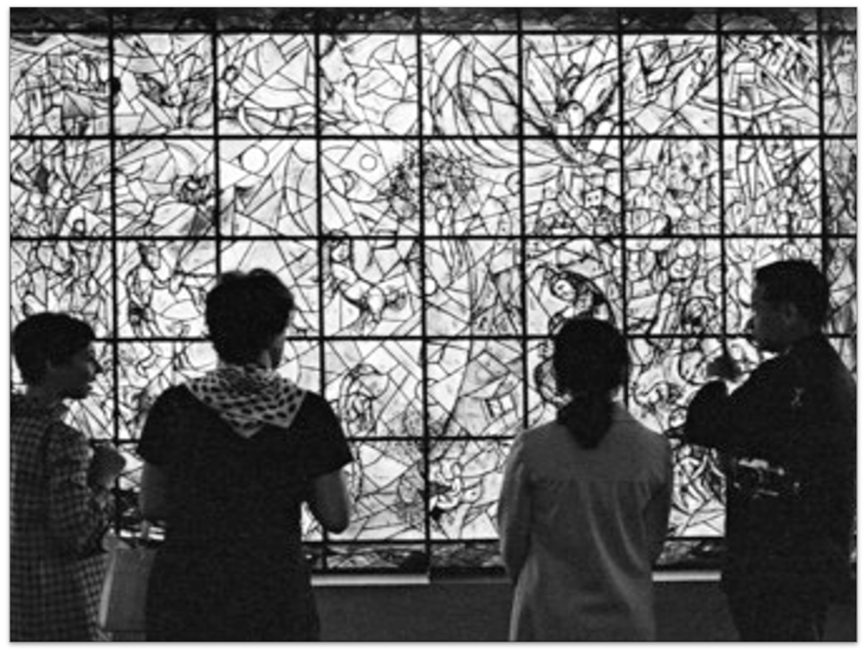
منهاج الحوكمة لتحقيق هداف التنمية المستدامة
تدريب المدربين على تطوير القدرات
Public Servants’ Mindsets to Implement the 2030 Agenda for Sustainable Development
الشفافية والمساءلة ومبادئ واخلاقيات العمل في المؤسسات العامة
أهداف التنمية المستدامة ذات الصلة: الهدف 16
كلمات دالة: مبادئ واخلاقيات العمل، مساءلة، فساد، شفافية، مؤسسات،آليات، وذهنيات المساءلة، الهدف 16
الهدف:
تعتبر مجموعة أدوات التدريب ان كل من النزاهة ومكافحة الفساد الفعَالة في المؤسسات العامة نتائج لثلاثة عوامل مترابطة: (1) شفافية الحكومة، التي تمكّن الناس والمجتمع المدني من محاسبتها، (2) المساءلة، التي يمكن تحسينها من خلال تعزيز دور المؤسسات الرقابية، و(3) تغيير تحولي للذهنيات حيث تتيح لموظفي الدولة الذين لهم دورا تمكينيا في دعم الحوكمة ومكافحة الفساد، من التقيد بمعايير مبادئ وأخلاقيات العمل. وتهدف الدورة، التي تستند إلى مجموعة أدوات التدريب، إلى تعزيز الوعي عند موظفي الدولة بمبادئ واخلاقيات العمل وتحوُل الذهنيات في السلوك الاخلاقي وصنع القرار، وتمكينم كقياديين وصناع التغيير في أحداث تحُول نحو ترسيخ النزاهة في العمل.
مع انتهاء الدورة بنجاح، سيتمكّن المتدربون من:
- إجراء تقييما لتلك القييم الموائمة لإهداف التنمية المستدامة، وتحديد الثغرات في القدرات والفرص.
- رفع الوعي بمفاهيم وآليات عملِية لتطبيق النزاهة في العمل ومكافحة الفساد، مع التركيز على الأطر والمعايير الدولية والقوانين والمؤسسات الوطنية والأدوات والعمليات التنظيمية، فضلا عن الافكار السلوكية لترجمة القواعد الرسمية إلى سلوكيات مرغوبة.
- مشاركة أصحاب المصلحة الرئيسيين في تحديد استراتيجية مبادئ واخلاقيات العمل والنزاهة.
- تطوير خارطة طريق وخطة عمل لدمج المعرفة ذات الصلة في العمل اليومي لموظفي الدولة.
فيديو مجموعة الأدوات متاح على شبكة الأمم المتحدة للإدارة العامة

Slide 5

الشفافية والمساءلة ومبادئ واخلقيات العمل في المؤسسات العامة
المقررات
تتألف مجموعة الأدوات من الوحدات والجلسات التالية التي يمكن استخدامها لإجراء تدريب إقليمي أو وطني:
1. ركائز مبادئ واخلاقيات العمل والنزاهة في الشأن العام
1.1 تمرين كسر الجليد : كيف سيبدو عالم خال من الفساد؟
1.2 أساسيات مبادئ واخلقيات العمل والنزاهة في الشان العام
1.3 الشفافية والمساءلة
1.4 فهم وتقييم الفساد
2. مبادئ واخلاقيات العمل والنزاهة في الشان العام وفي المؤسسات والسياسات
2.1 الأطر الدولية للنزاهة ومكافحة الفساد
2.2 مؤسسات المساءلة
2.3 آليات المساءلة الاجتماعية
2.4 قوانين النزاهة
2.5 كيفبة إدارة تضارب المصالح
2.6 قواعد التبليغ عن الفساد
3. التغيير التنظيمي في المؤسسة لتعزيز مبادئ واخلاقيات العمل والنزاهة
3.1 إدارة الموظفين على تطبيق النزاهة
3.2 خلق ثقافة مبادئ واخلاقيات العمل والنزاهة في المنظمة
3.3 ضمان النزاهة في مجال المشتريات العامة
4. السلوك الأخلاقي للفرد
4.1 القيادة الأخلاقية
4.2 تمرين: تقييم ومقاربة القيم الشخصية بتلك الشائعة في المؤسسة
4.3 افكار سلوكية
4.4 تمرين: كيفية تعزيز التغيير السلوكي المطلوب
4.5 حوافز الموظفين
4.6 تنمية القدرات والتدريب والتوجيه
5. وضع استراتيجية،خارطة طريق ،وخطة عمل لتعزيز مبادئ واخلاقيات العمل والنزاهة في الشأن العام

Slide 6

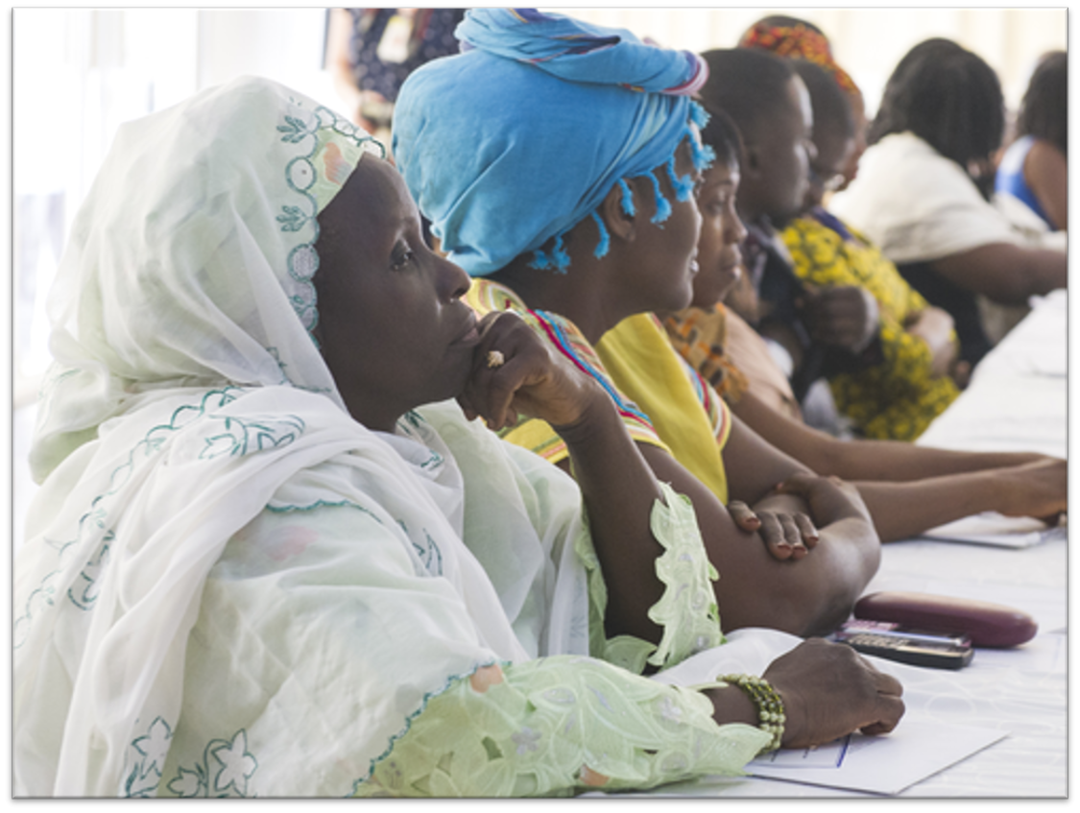
منهاج الحوكمة لتحقيق هداف التنمية المستدامة
تدريب المدربين على تطوير القدرات
تعزيز الترتيبات المؤسسية وقدرات الحوكمة
من أجل اتساق السياسات
أهداف التنمية المستدامة ذات الصلة: أهداف التنمية المستدامة 16و 17.14.1
كلمات دالة: اتساق السياسات
الهدف:
الهدف الرئيسي هو دعم الدول الأعضاء في الأمم المتحدة لتطوير قدرات الحوكمة والترتيبات المؤسسية من اجل اتساق السياسات. وتركز مجموعة الأدوات على قدرة المؤسسات العامة لإطلاق وقيادة التخطيط المدمج، صنع السياسات، إتخاذ القرار،التنفيذ،الرصد والتقييم، ومواءمة الميزانيات على المستوى الحكومي. وتهدف مجموعة الأدوات إلى دعم بناء قدرات الحكومات والمجتمع سويا من خلال التمعن في الدور الأساسي الذي تلعبه اية استراتيجية لتنفيذ أهداف التنمية المستدامة، وكذلك أدوار ومسؤوليات مختلف مؤسسات الحكومة والجهات الفاعلة غير الحكومية المعنية، وكيفية التنسيق مع بعضهم البعض. كما تتناول مجموعة الأدوات الموارد البشرية والمالية والتكنولوجية اللازمة لتعزيز تلك المؤسسات.
مع انتهاء الدورة بنجاح، سيتمكّن المتدربون من:
- فهم أهمية الترتيبات المؤسسية لاتساق السياسات في تنفيذ خطة 2030.
- اكتساب الأدوات والاساليب المتاحة لاستخدامها وتمكين المتدربون من تحديد، وجمع المعلومات الكمية، والنظر في المقايضات وتضافرأهداف التنمية المستدامة في صنع السياسات واتخاذ القرار والتنفيذ والمراجعة.
- إجراء تقييم للاحتياجات المؤسسية من اجل تحديد الثغرات الرئيسية التي يجب سدها لتحسين التماسك المؤسسي على الصعيد الوطني.
- تكوين افكار عن مختلف المكونات الاساسية والمؤشرات لتماسك السياسات كمدخل في تحسين نهج الحكومة/النهج المتكامل.
- وضع استراتيجية وخارطة طريق للتغيير المؤسسي في عملية دعم اتساق السياسات وتنفيذ الإجراءات الداعمة للتماسك المؤسسي.
فيديو مجموعة الأدوات متاح على شبكة الأمم المتحدة للإدارة العامة

Slide 7

تعزيز الترتيبات المؤسساتية وقدرات الحوكمة
من أجل تماسك السياسات
المقرارات
1. الترتيبات المؤسسية بغية تنفيذ خطة 2030
2. تحديد جهوزية المؤسسات من اجل إتساق السياسات (سياسات متسقة)
3. التخطيط لتنفيذ أهداف التنمية المستدامة: خطط التنمية الوطنية وغيرها
4. الميزانية القائمة على الأداء وأدوات الجودة التنظيمية لتحقيق اهداف التنمية المستدامة
5. تغيير الثقافة السياسية والإدارية من أجل اتساق السياسات (سياسات متسقة)
6. مشاركة أصحاب المصلحة في دورة سياسة أهداف التنمية المستدامة
7. هل تماسك السياسات على المسار الصحيح؟ الرصد، الإبلاغ، مرحلة ما بعد التقييم (الاسبق)
8. تماسك السياسات والحوكمة متعددة الابعاد: من التعاون المحلي إلى الوطني والدولي

Slide 8
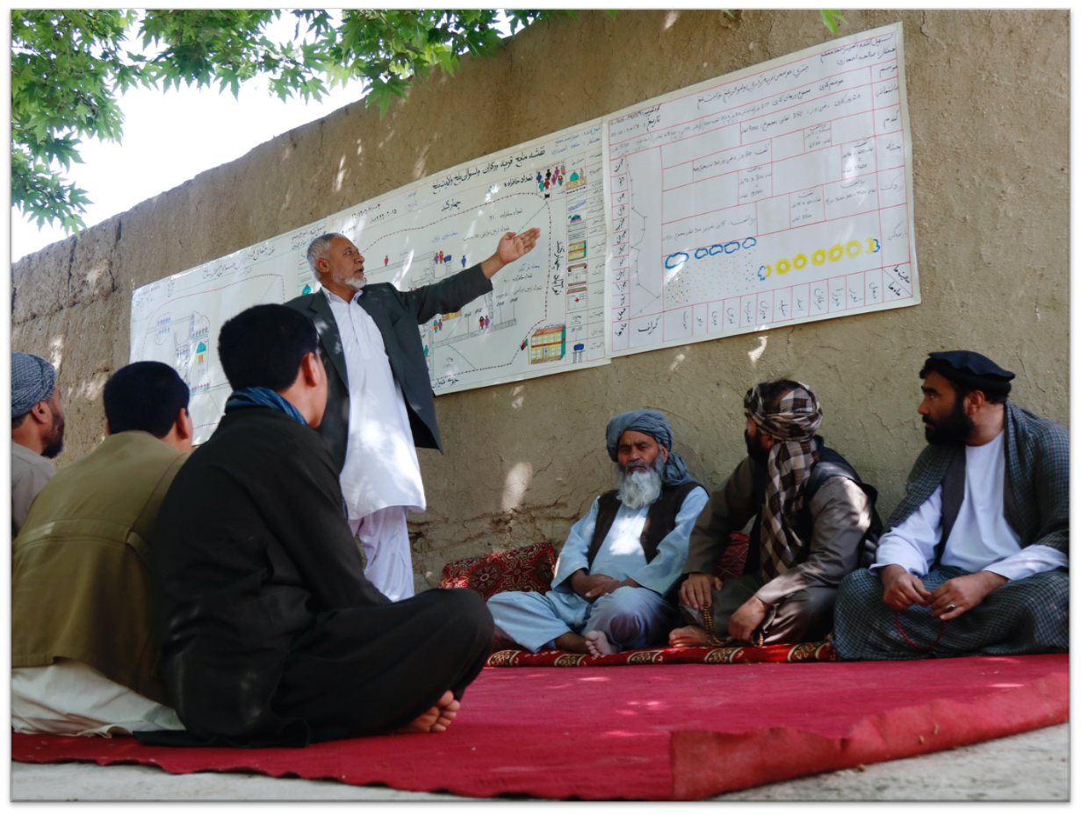
منهاج الحوكمة لتحقيق أهداف التنمية المستدامة
تدريب المدربين على تطوير القدرات
Public Servants’ Mindsets to Implement the 2030 Agenda for Sustainable Development
حوكمة عامة فعاَلة على الصعيدين الوطني والمحلي
لتحقيق أهداف التمية المستدامة
أهداف التنمية المستدامة ذات الصلة: أهداف التنمية المستدامة 16,11، 17
كلمات دالة: مؤسسات، من الوطني إلى المحلي، الهدف 16
الهدف:
صممت مخرجات التعّلم لأدوات التدريب حول تحديات تعزيز التنسيق بين الحكومات المحلية والوطنية وفعَالية المؤسسات لتحقيق أهداف التنمية المستدامة. حيث تسعى مجموعة الأدوات إلى كسر تلك الحواجز لتحقيق أهداف التنمية المستدامة بفاعلية اكبر، مع تسليط الضوء على دور الحكومة المحلية.
مع انتهاء الدورة بنجاح، سيتمكّن المتدربون من:
- رفع الوعي بمبادئ الحوكمة الفعَالة لبناء مؤسسات فعَالة وخاضعة للمساءلة وشاملة للجميع، بهدف تحقيق رؤية مشتركة بين الناس والكوكب كما تجسدت في خطة التنمية المستدامة لعام 2030.
- فهم معمق لنهج الحكومة بأكملها لتعزيز التنسيق العامودي ومواءمة التخطيط الوطني مع التخطيط المحلي لتسريع التقدم المحرز في تحقيق أهداف التنمية المستدامة.
- معرفة كيفية ترويج نهج المجتمع بأكمله للتخطيط الوطني والمحلي من اجل ضمان مشاركة فعالة لأصحاب المصلحة في الحوكمة العامة وعدم إهمال أي احد.
- تحديد وتطبيق آليات تمويل مبتكرة ومختلفة لتسريع تنفيذ اهداف التنمية المستدامة على الصعيد المحلي.
- تطوير استراتيجية للحوكمة وخارطة طريق لرصد وتقييم وتسريع تنفيذ اهداف التنمية المستدامة على المستوى المحلي.
فيديو مجموعة الأدوات متاح على شبكة الأمم المتحدة للإدارة العامة

Slide 9
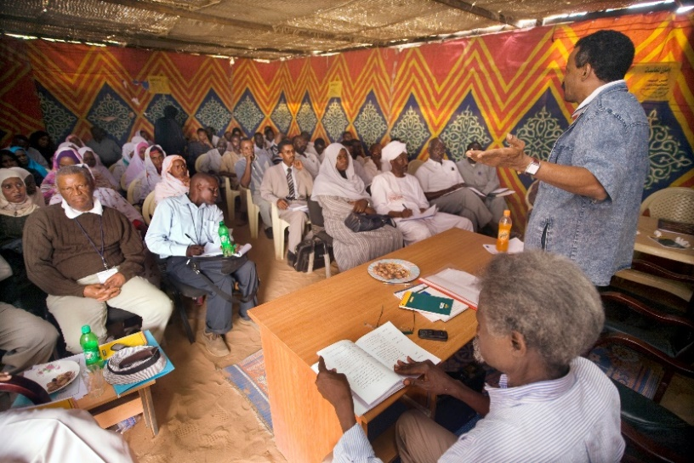
حوكمة عامة فعاَلة على الصعيدين الوطني والمحلي
لتحقيق أهداف التمية المستدامة
المقرارات
تتألف مجموعة أدوات التدريب من الوحدات التالية التي يمكن استخدامها لإجراء تدريب إقليمي أو وطني:
1. تقديم الدورة وتقييم ذاتي
2. تعزيز فعالية المؤسسات لتحقيق هداف التنمية المستدامة
2.1 مؤسسات فعَالة – فهم متطلبات المؤسسات الفعَالة
2.2 الترتيبات المؤسساتية - التنسيق الأفقي والعامودي
2.3 نهج الحكومة بأكملها - تعزيز التعاون والتغلب على الأزمات
2.4 نهج المجتمع بأكمله – إشراك أصحاب المصلحة المتعددين
2.5 الحاجة إلى توطين أهداف التنمية المستدامة - استراتيجية توطين أهداف التنمية المستدامة
3. توطين أهداف التنمية المستدامة
1.3 الاتجاهات الإقليمية والعالمية للتوطين
2.3 التكامل العامودي من أجل اتساق السياسات
3.3 عملية التشاور من أجل صياغة السياسات
3.4 التوطين من المستوى الوطني إلى دون الوطني
3.5 من التخطيط الوطني الى المحلي
3.6 من الحوكمة الوطنية إلى المحلية من أجل إدارة فعالة للطوارئ الصحية
3.7 تخصيص الموارد وبناء القدرات - التمويل المبتكر
4. الرصد والتقييم وإعداد التقارير
4.1 الرصد والتقييم
4.2 إعداد تقاريرعن أهداف التنمية المستدامة
5. خطة عمل لتسريع التغيير
5.1 تحديد الحواجز والفرص
5.2 تغيير إنجاز المشروع

Slide 10
منهاج الحوكمة لتحقيق أهداف التنمية المستدامة
تدريب المدربين على تطوير القدرات
Public Servants’ Mindsets to Implement the 2030 Agenda for Sustainable Development
الإبتكار الحكومي لإندماج الفئات الضعيفة إجتماعيا
أهداف التنمية المستدامة ذات الصلة: أهداف التنمية المستدامة 10، 16
كلمات دالة: إبتكار، فئات ضعيفة، إندماج اجتماعي، إشراك أصحاب المصلحة المتعددين، تقديم خدمات عامة مبتكرة، تكنولوجيا المعلومات والاتصالات، والحكومة الرقمية
الهدف:
تهدف مجموعة أدوات التدريب إلى بناء القدرات لتعزيز الابتكار الحكومي لإندماج الفئات الضعيفة إجتماعيا من خلال تقديم اساليب واستراتيجيات وخبرات على المستوى الوطني. كما يسلط الضوء على أهمية تمكين الفئات الضعيفة وإشراكها في تصميم السياسات وتنفيذها ورصدها، لإعتبارهم عوامل للتغيير.
مع انتهاء الدورة بنجاح، سيتمكّن المتدربون من:
- فهم احتياجاتهم والعمل على تشجيع الابتكار الحكومي كعامل أساسي في التصدي بفعالية لأوجه الضعف والمطالب الدينامية والمتطورة والمعتمدة على السياق للفئات الضعيفة.
- تقييم وتحليل التقدم، والوضع القائم، والتحديات التي تواجهها بلد/منظمة ما في تعزيز الابتكار الحكومي من أجل الإدماج الاجتماعي للفئات الضعيفة من خلال التقييم الذاتي وتبادل المعرفة والمناقشات.
- تحديد وتطبيق مختلف الاساليب والاستراتيجيات والممارسات المبتكرة لتعزيز الابتكار الحكومي من أجل الإندماج الاجتماعي على أساس السياق والاحتياجات المحددة لكل بلد/منظمة
- فهم معمق واكتساب أدوات لضمان أن تكون الفئات الضعيفة عامل للتغيير من خلال المشاركة والتمكين وتشجيع الذهنية الشمولية لتعزيز الإندماج الاجتماعي.
فيديو مجموعة الأدوات متاح على شبكة الأمم المتحدة للإدارة العامة
Notes:
Bacgkround & Objective (1 min)
I will be introducing the Toolkit on Government Innovation for Social Inclusion of Vulnerable Groups.
Social inclusion of vulnerable groups who are marginalized in the society and who are normally not a part of decision-making processes with barriers to access to public service is essential for fulfilling the SDGs and ensuring leaving no one behind. As vulnerable groups have special needs which are multi-faceted and with a big variety, government needs to innovate the way they deliver public services to the vulnerable groups and engage them in the policy-making process.
In this background, this Toolkit is being developed with the objective of improving the capacity of public servants to foster innovation for promoting social inclusion of vulnerable groups. Through the Toolkit, learners will understand the special vulnerabilities and challenges of vulnerable groups and learn different innovative strategies and approaches of government innovation for social inclusion of vulnerable groups. Through this, the Toolkit furthermore aims to foster inclusive mindsets of government officials understanding that through empowerment and engagement, vulnerable groups can be the agents of change, beyond being just passive reciepient of government policies.

Slide 11
الابتكار الحكومي لإندماج الفئات المهمشة إجتماعيا
المقررات
ما هو تعريف"الهشاشة"؟ السياسات والأطر التشريعية ومتطلبات الابتكار
1. تقديم الدورة التدريبية ونظرة عامة
2. الهشاشة وعدم أهمال احد في تحقيق خطة 2030
3. الضعف في سياقات التحديات والفرص الاقتصادية والاجتماعية والبيئية
4. السياسات والاطر التشريعات واحتياجات الحكومة
معالجة الأسباب الجذرية للضعف: اوجه متعددة لإتخاذ القرار بالعمل والحوكمة
5. تحديد الضعف والفئات الضعيفة
6. الابتكار في الحوكمة - نحو حوكمة شاملة وتشاركية
ابتكار الخدمات العامة وتمكين نظم الإدماج الاجتماعي
7. ابتكار تقديم الخدمات العامة ووصول الفئات الضعيفة إليها
8. الحكومة الرقمية والتكنولوجيات الحديثة لتعزيز الإدماج الاجتماعي للفئات الضعيفة
9. ضمان إدماج الفئات الضعيفة في طوارئ الصحية العامة
10. كيفية خلق نظام محيط اجتماعي قادر على تمكين الفئات الضعيفة
تنمية القدرات: تمكين المشاركة وتعزيز الإدماج الاجتماعي
11.1 تطوير قدرات الابتكار الحكومي من أجل الإدماج الاجتماعي
11.2 أساليب التخطيط في إشراك أصحاب المصلحة وتصميم مشاريع الحكومة في مجال الابتكار
12. طوِر مشروعك الابتكاري وخطة العمل
تنفيذ الابتكار الحكومي ومراقبة ورصد أثره
13. التمويل والشراكات من أجل الإدماج الاجتماعي
14. قياس التقدم المحرز: رصد وتقييم الجهود المبذولة في عملية التنفيذ
15. الدروس المستفادة والخطوات التالية
Notes:
Bacgkround & Objective (1 min)
I will be introducing the Toolkit on Government Innovation for Social Inclusion of Vulnerable Groups.
Social inclusion of vulnerable groups who are marginalized in the society and who are normally not a part of decision-making processes with barriers to access to public service is essential for fulfilling the SDGs and ensuring leaving no one behind. As vulnerable groups have special needs which are multi-faceted and with a big variety, government needs to innovate the way they deliver public services to the vulnerable groups and engage them in the policy-making process.
In this background, this Toolkit is being developed with the objective of improving the capacity of public servants to foster innovation for promoting social inclusion of vulnerable groups. Through the Toolkit, learners will understand the special vulnerabilities and challenges of vulnerable groups and learn different innovative strategies and approaches of government innovation for social inclusion of vulnerable groups. Through this, the Toolkit furthermore aims to foster inclusive mindsets of government officials understanding that through empowerment and engagement, vulnerable groups can be the agents of change, beyond being just passive reciepient of government policies.

Slide 12
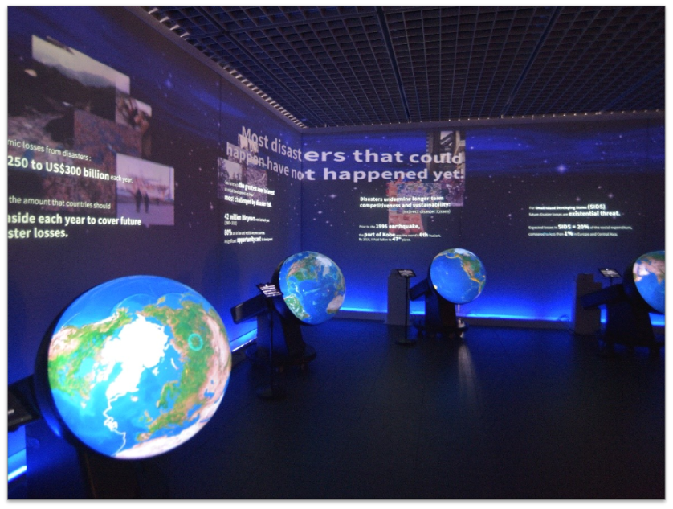
منهاج الحوكمة لتحقيق أهداف التنمية المستدامة
تدريب المدربين على تطوير القدرات
Public Servants’ Mindsets to Implement the 2030 Agenda for Sustainable Development
إدارة واعية بالمخاطر والتكنولوجيا المبتكرة
للحد من مخاطر الكوارث والقدرة على الصمود
أهداف التنمية المستدامة ذات الصلة: أهداف التنمية المستدامة 9 و11 و13 و14 و15 و16
كلمات رئيسية: إدارة واعية بالمخاطر،الابتكار،التكنولوجيات الحدودية، الحد من مخاطر الكوارث، والقدرة على الصمود
الهدف:
تسعى مجموعة أدوات التدريب هذه إلى بناء القدرات الوطنية لقيادة الابتكارات واستخدام تكنولوجيا المعلومات والاتصالات والتكنولوجيا الرئيسية في الحكومة من أجل دفع عجلة الحد من أخطار الكوارث والقدرة على الصمود. ويصبّ التركيز بوجه خاص على ابتكارات الخدمة العامة التي تلبي احتياجات البلدان التي تواجه أوضاعاً خاصة، بما في ذلك أساليب تكييفها وتوسيع نطاقها لمواءمتها مع السياق الوطني.
وتهدف المواد المقدمة والأنشطة التي تشكل جزءا من مجموعة أدوات التدريب إلى استكشاف آليات الوصول إلى التكنولوجيا الناشئة واعتمادها واستيعابها وتمويلها وصيانتها في صيغ عملية تسعى إلى تعزيز قدرات القطاع العام على وضع سياسات واعية بالمخاطر والقدرة على الصمود.
فيديو مجموعة الأدوات متاح على شبكة الأمم المتحدة للإدارة العامة

Slide 13
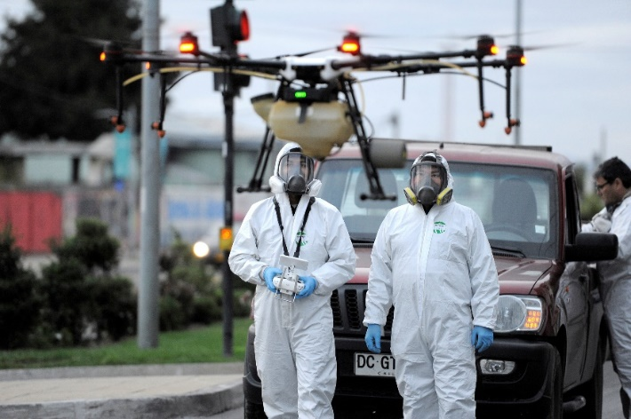
إدارة واعية بالمخاطر والتكنولوجيا المبتكرة
للحد من أخطار الكوارث والقدرة على الصمود
مع انتهاء الدورة بنجاح، سيتمكّن المتدربون من:
- الالمام بالحاجة الى واهمية سياسات لما يلي:
1. تعزيز أدارة واعية بالمخاطر والتكنولوجيا المبتكرة للحد من أخطار الكوارث والقدرة على الصمود.
2. سد الفجوات التكنولوجية ووضع أطر حوكمة العامة من اجل الحد من مخاطر الكوارث والتنمية المستدامة في البلدان التي تعيش أوضاعا خاصة.
- تقييم وتحليل للتقدم المحرز والحالة القائمة والتحديات على المستوى الوطني في:
3. تعزيز اعتماد حلول حكومية رقمية والسعي إلى ابتكار الخدمة العامة من أجل القدرة على الصمود.
4. توسيع نطاق استيعاب التكنولوجيا الحدودية المبتكرة للحد من أخطار الكوارث والقدرة على الصمود من خلال التقييم الذاتي، والتعلم من الاقران ؛ تبادل المعرفة والمناقشات.
تحديد ومناقشة كيفية تطبيق مختلف الاساليب والاستراتيجيات والممارسات المبتكرة من أجل:
5. الاستفادة من الابتكارات في مجال التكنولوجيا من خلال برامج عامة والتمويل ونقل التكنولوجيا؛ و
6. قياس التقدم المحرز في مجال صمود المؤسسات المعززة من خلال التكنولوجيا الحدودية، ولا سيما في تطبيق مفاهيم حول كيفية إنشاء أطر للحوكمة العامة لسد الفجوات التكنولوجية في مجال الحد من أخطار الكوارث والقدرة على الصمود في الدول التي تعاني من الهشاشة؛ أن تكون مجهزة بمعرفة كيفية تنفيذ الحلول الحكومية الرقمية لتعزيز الابتكار في مجال الخدمات العامة من أجل الصمود؛ وتحديد الاستراتيجيات وخارطة الطريق للابتكار الحكومي وتوسيع استخدام التقنيات الحدودية للحد من أخطار الكوارث والقدرة على الصمود.
فيديو مجموعة الأدوات متاح على شبكة الأمم المتحدة للإدارة العامة

Slide 14
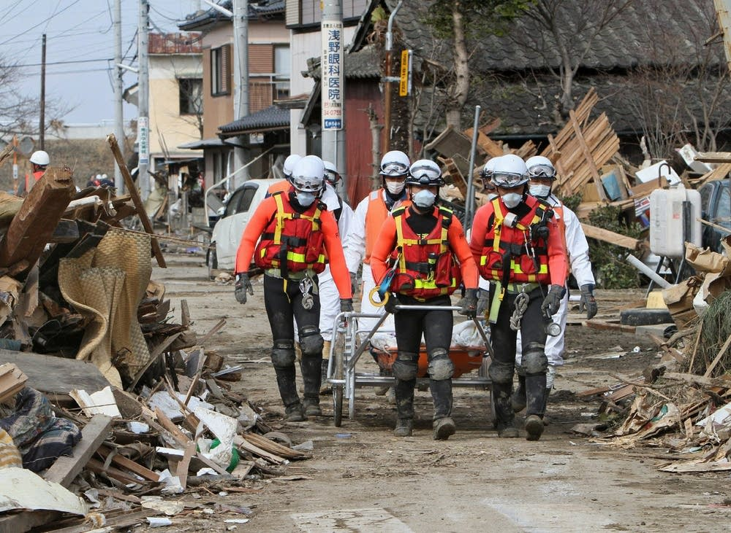
الإدارة الواعية بالمخاطر والتكنولوجيا المبتكرة
للحد من أخطار الكوارث والقدرة على الصمود
المقرارات
تتألف مجموعة الأدوات من الوحدات والدورات التالية التي يمكن استخدامها لإجراء تدريب إقليمي أو وطني:
1. العلوم والتكنولوجيا والابتكار في الحوكمة العامة من أجل الحد من أخطار الكوارث والقدرة على الصمود
1.0 الترحيب وتقديم الدورة التدريبية
1.1 الإدارة الواعية بالمخاطر من أجل الحد من أخطار الكوارث والقدرة على الصمود
1.2 العلوم والتكنولوجيا والابتكار من أجل الإدارة الواعية بالمخاطر
1.3 الجهود العالمية والإقليمية والوطنية لتعزيز استخدام التكنولوجيات المبتكرة في الحد من أخطار الكوارث
1.4 الإدارة الواعية بالمخاطر والتكنولوجيا المبتكرة في طوارئ الصحة العامة
2. التطبيق العملي والمخطط للتكنولوجيا والابتكارات الناشئة من أجل الحد من أخطار الكوارث
2.1 توسيع مدى وصولنا والنهوض بقدراتنا
2.2 تغيير كيف نصنع الأشياء ونكتسبها
2.3 وصل الناس والأشياء والتكنولوجيا مع بعضها البعض
2.4 تحسين تحليل البيانات وعرض المعلومات
2.5 الانسان كمورد من الموارد
استخدام التكنولوجيات والابتكارات الناشئة من أجل الحد من أخطار الكوارث
3.1 تنفيذ وتمويل حلول التكنولوجيا
3.2 الفجوات التكنولوجية والتحديات التي تواجه تنفيذ التقنيات المبتكرة للحد من أخطار الكوارث
3.3 قياس التقدم المحرز: رصد وتقييم جهود التنفيذ
4. وضع خطة عمل: التقييم الذاتي قبل وبعد الاختبار، واستبيان تقييم ما قبل الدورة التدريبية، وممارسة تخطيط العمل لإجراءات المتابعة

Slide 15

منهاج الحوكمة لتحقيق هداف التنمية المستدامة
تدريب المدربين على تطوير القدرات
Public Servants’ Mindsets to Implement the 2030 Agenda for Sustainable Development
الابتكار والحكومة الرقمية لتقديم الخدمات العامة
أهداف التنمية المستدامة ذات الصلة: 1، 2، 3، 4، 5، 6، 7، 8، 9، 11، 15، 16، 17
كلمات دالة: الابتكار، الحكومة الرقمية
الهدف:
تتضمن مجموعة أدوات التدريب رزمة من المواد التدريبية الشاملة تسعى إلى تعزيز قدرات مسؤولي الحكومة على تبني الابتكار في تحقيق اهداف التنمية المستدامة
مع انتهاء الدورة بنجاح، سيتمكّن المتدربون من:
- تقييم كيفية دعم المؤسسات الحكومية لتقديم الخدمات لتحقيق خطة التنمية المستدامة لعام 2030 وأهدافها السبعة عشر.
- مسح للخدمات العامة في سياق خطة التنمية الوطنية وأهداف التنمية المستدامة.
- إجراء عملية إستشرافية حول كيف سيكون تقديم الخدمات العامة الشاملة والفعالة والمستجيبة والمرنة في المستقبل.
- الوقوف على تحديات وفرص الابتكار، وفجوات وفاعلية القدرات إزاء الأبعاد المختلفة لتقديم الخدمات العامة: 1) الاستجابة، 2) الجودة، 3) القدرة على تحمل التكاليف، 4) إمكانية الوصول و 5) مستجابة للناس.
- وضع خارطة طريق وخطة عمل لتحديد أولويات الابتكار؛ ما هي المؤسسات التي ستفعل ماذا وكيف؛ إطار التعاون في مجال تخطيط خط الأساس والعمل؛ أمثلة ودراسات حالة لتقديم خدمات شاملة وفعالة وسريعة الاستجابة ومرنة.
- ادراك لأهمية أطر التقييم وكيفية استخدامها.
- التفكير في النظم التطبيقية وتحليل أصحاب المصلحة لتعزيز الابتكار في تقديم الخدمات.
- استكشاف وتطبيق منهجيات جديدة تتماشى والسياقات الذاتية للنهوض بالابتكار، مثل مختبرات الابتكار، والتفكير التصميمي، وآليات ردود الفعل/التعليقات
فيديو مجموعة الأدوات متاح على شبكة الأمم المتحدة للإدارة العامة

Slide 16

الابتكار والحكومة الرقمية لتقديم الخدمات العامة
المقررات
المقدمة والمفاهيم الأساسية
1. خطة 2030 وأهداف التنمية المستدامة وخطط التنمية الوطنية
2. التشخيص، وضع الرؤية، خطة العمل، والرصد
3. خطة التنمية الوطنية – التحديات والأولويات
4. الابتكار والقيادة لتقديم الخدمات
تقييم البيئة التمكينية
5. أبعاد الخدمة العامة: القيادة، والاستراتيجية، والحوكمة، والإطار القانوني، والتكنولوجيا، وتنمية القوى العاملة
6. التقييم الذاتي – جلسات فردية، ومجموعات صغيرة وجماعية
7. بناء فهم جديد للقدرة على الابتكار في تقديم الخدمات العامة
أدوات وتقنيات التشخيص وتخطيط العمل
8. خطة العمل ورسم خارطة الطريق - كيفية إنشاء مؤشرات الأداء الرئيسية وعوامل النجاح الحاسمة والأدوار والمسؤوليات
9. تمكين الابتكار – مختبرات الابتكار، تصميم التفكير،نماذج اولية عن المرونة في عملية التنمية ونمذجة السياسة
10. الأدوات التحليلية – التفكير في النظم، وتحليل أصحاب المصلحة، والإطار الاستراتيجي
ربط الأفكار بالتنفيذ
11. مكونات مسار خطة العمل
12. القيمة العامة، المساءلة، القياس المفيد
13. التقاريرالجماعية والتفكير والتقييم

Slide 17
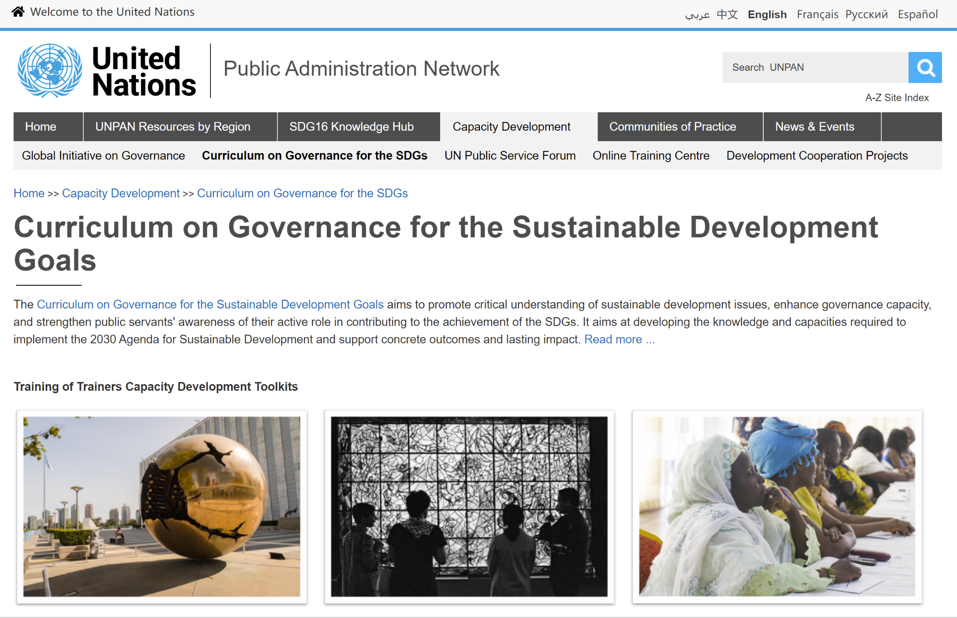
منهاج الحوكمة لتحقيق اهداف التنمية المستدامة في المنطقة العربية متاح على صفحة
شبكة الأمم المتحدة للإدارة العامة على الموقع unpan.un.org

Slide 18

شكرًا
متاح على شبكة الأمم المتحدة للإدارة العامة
(UNPAN) at: http://unpan.un.org
لأي استفسارات، يرجى الاتصال ب: unpan@unpan.un.org

